Slide 1

第22讲 SPI实验
《原子教你玩STM32》系列视频
技术支持论坛: www.openedv.com开源电子网
官方微博: “正点原子”
微博网址 http://weibo.com/u/2973019374
淘宝店铺: http://eboard.taobao.com
广州星翼电子 官方淘宝店:http://eboard.taobao.com 技术支持论坛:www.openedv.com
Notes:
ALIENTEK

Slide 2
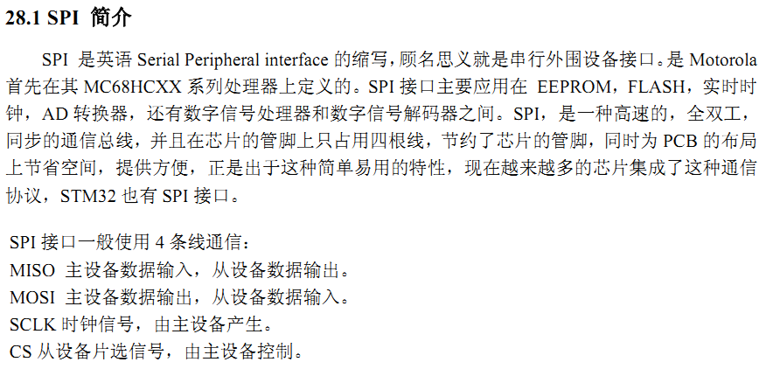
《原子教你玩STM32》系列视频
广州星翼电子 官方淘宝店:http://eboard.taobao.com 技术支持论坛:www.openedv.com
Notes:
ALIENTEK

Slide 3
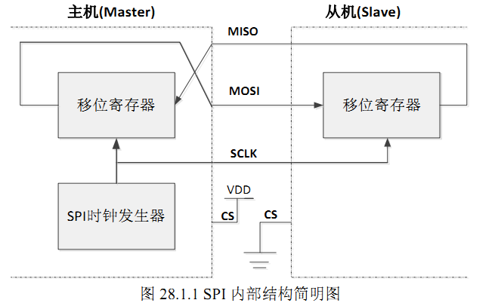
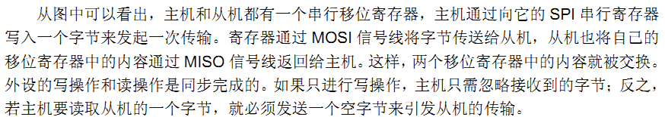
《原子教你玩STM32》系列视频
广州星翼电子 官方淘宝店:http://eboard.taobao.com 技术支持论坛:www.openedv.com
Notes:
ALIENTEK

Slide 4
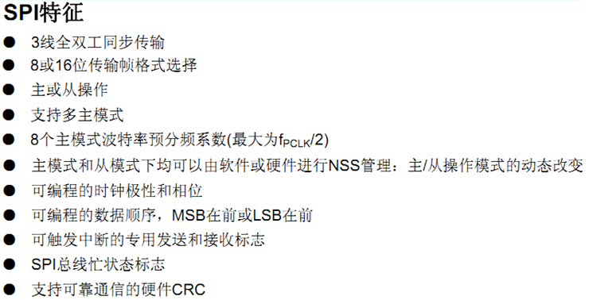
《原子教你玩STM32》系列视频
广州星翼电子 官方淘宝店:http://eboard.taobao.com 技术支持论坛:www.openedv.com
Notes:
ALIENTEK

Slide 5
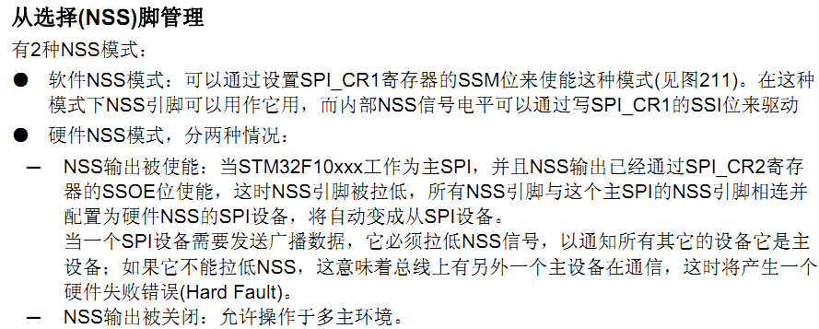
《原子教你玩STM32》系列视频
广州星翼电子 官方淘宝店:http://eboard.taobao.com 技术支持论坛:www.openedv.com
Notes:
ALIENTEK

Slide 6
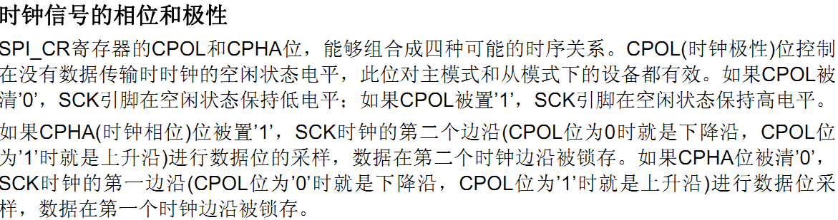
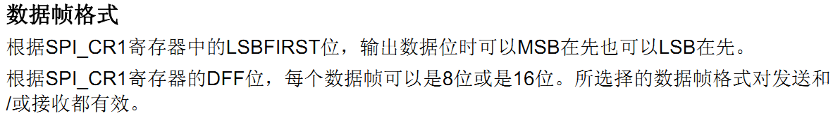
《原子教你玩STM32》系列视频
广州星翼电子 官方淘宝店:http://eboard.taobao.com 技术支持论坛:www.openedv.com
Notes:
ALIENTEK

Slide 7
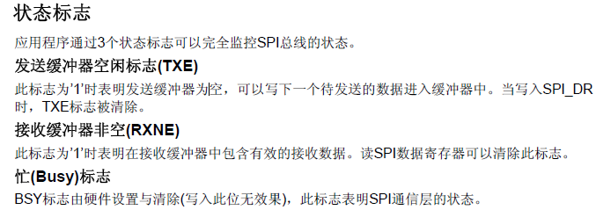
《原子教你玩STM32》系列视频
广州星翼电子 官方淘宝店:http://eboard.taobao.com 技术支持论坛:www.openedv.com
Notes:
ALIENTEK

Slide 8
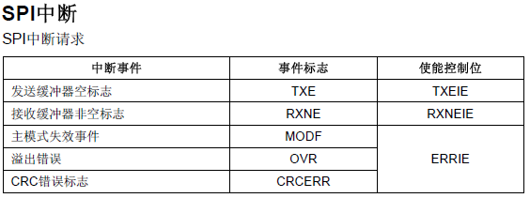
《原子教你玩STM32》系列视频
Void SPIx_IRQHandler(void) ;
广州星翼电子 官方淘宝店:http://eboard.taobao.com 技术支持论坛:www.openedv.com
Notes:
ALIENTEK

Slide 9
《原子教你玩STM32》系列视频
SPI相关的函数
void SPI_I2S_DeInit(SPI_TypeDef* SPIx);
void SPI_Init(SPI_TypeDef* SPIx, SPI_InitTypeDef* SPI_InitStruct);
void SPI_Cmd(SPI_TypeDef* SPIx, FunctionalState NewState);
void SPI_I2S_ITConfig(SPI_TypeDef* SPIx, uint8_t SPI_I2S_IT, FunctionalState NewState);
void SPI_I2S_DMACmd(SPI_TypeDef* SPIx, uint16_t SPI_I2S_DMAReq, FunctionalState NewState);
void SPI_I2S_SendData(SPI_TypeDef* SPIx, uint16_t Data);
uint16_t SPI_I2S_ReceiveData(SPI_TypeDef* SPIx);
void SPI_DataSizeConfig(SPI_TypeDef* SPIx, uint16_t SPI_DataSize);
FlagStatus SPI_I2S_GetFlagStatus(SPI_TypeDef* SPIx, uint16_t SPI_I2S_FLAG);
void SPI_I2S_ClearFlag(SPI_TypeDef* SPIx, uint16_t SPI_I2S_FLAG);
ITStatus SPI_I2S_GetITStatus(SPI_TypeDef* SPIx, uint8_t SPI_I2S_IT);
void SPI_I2S_ClearITPendingBit(SPI_TypeDef* SPIx, uint8_t SPI_I2S_IT);
广州星翼电子 官方淘宝店:http://eboard.taobao.com 技术支持论坛:www.openedv.com
Notes:
ALIENTEK

Slide 10
《原子教你玩STM32》系列视频
广州星翼电子 官方淘宝店:http://eboard.taobao.com 技术支持论坛:www.openedv.com
Notes:
ALIENTEK

Slide 11
《原子教你玩STM32》系列视频
广州星翼电子 官方淘宝店:http://eboard.taobao.com 技术支持论坛:www.openedv.com
Notes:
ALIENTEK

Slide 12
《原子教你玩STM32》系列视频
THE END !!
广州星翼电子 官方淘宝店:http://eboard.taobao.com 技术支持论坛:www.openedv.com
Notes:
ALIENTEK

